Slide 1
«ОРГАНЫ ПИЩЕВАРЕНИЯ»
Подготовила учитель МБОУ ООШ п.Тельмана Моздокского р-на РСО-Алания Стефутина И.В.

Slide 2
СЛОВАРЬ
Пищеварение – это процесс, в ходе которого съеденная пища расщепляется на вещества, которые организм способен абсорбировать (всосать) и использовать.

Slide 3
КАКАЯ ОНА, ПИЩЕВАРИТЕЛЬНАЯ СИСТЕМА?
Пищеварительная система представляет собой, в сущности, просто длинную извилистую трубку – так называемый пищеварительный тракт. Он начинается во рту и заканчивается задним проходом (анусом).
Если бы кишечник можно было выпрямить, его длина оказалась бы примерно в шесть раз больше роста человека.
В среднем пище требуется 24 часа, чтобы пройти путь от ротовой полости через весь пищеварительный тракт до ануса.

Slide 4
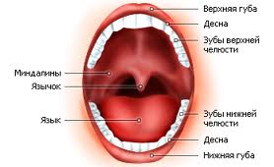
РОТОВАЯ ПОЛОСТЬ
Ротовая полость у человека состоит из ротового отверстия, преддверия полости рта, зубов и десен, языка, щек, слюнных желез, твердого и мягкого неба, переходящего в глотку. Внешне рот обрамлен губами.
Съеденная пища размягчается во рту в результате пережевывания и под воздействием веществ, содержащихся в слюне.

Slide 5
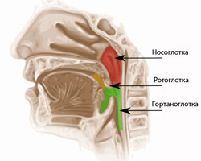
ГЛОТКА
Глотка — верхняя часть пищеварительного тракта человека, имеющая форму трубки, одним концом открывающаяся в ротовую полость, а другим — в пищевод. Глотка простирается от основания черепа до 6-7-х шейных позвонков. Внутреннее пространство глотки составляет полость глотки. Глотка расположена позади носовой и ротовой полостей и гортани, впереди от основной части затылочной кости и верхних шести шейных позвонков. Соответственно органам, расположенным спереди от глотки, она может быть разделена на три части: носоглотка, ротовая часть и нижний отдел глотки.

Slide 6
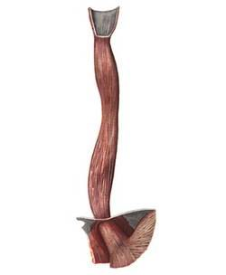
ПИЩЕВОД
Пищевод — часть пищеварительного канала, расположенного между глоткой и желудком. По форме пищевод представляет собой полую мышечную трубку, сплющенную в переднезаднем направлении. Длина пищевода взрослого человека примерно 25–30 см. Пищевод начинается в области шеи на уровне VI–VII шейного позвонка, затем проходит через грудную полость в средостении и заканчивается в брюшной полости, на уровне X–XI грудных позвонков.

Slide 7
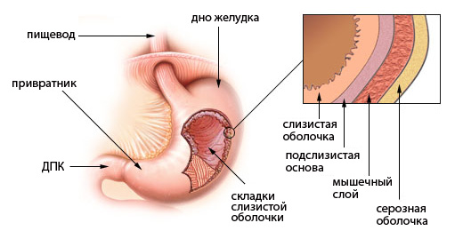
ЖЕЛУДОК
Желудок — отдел пищеварительного тракта, следующий после пищевода и предшествующий двенадцатиперстной кишке. Время пребывания содержимого (перевариваемой пищи) в желудке в норме — около 1 часа.
Стенки желудка состоят из мощных мышц, которые разминают пищу, превращая её в кашицу. Этому способствует желудочный сок.
Ёмкость пустого желудка примерно 0,5л, но после обильного приёма пищи желудок, растягиваясь, способен вместить до 4л и более.

Slide 8
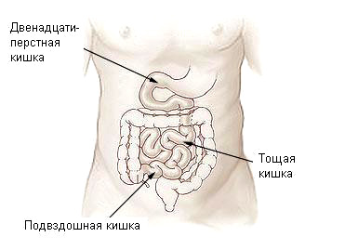
ТОНКАЯ КИШКА
В тонкой кишке выделяют три отдела: двенадцатиперстную кишку, тощую кишку и подвздошную кишку. Тощая и подвздошная кишки не имеют между собой чёткой границы. Обычно на долю тощей кишки отводят первые 2/5 общей длины, а на долю подвздошной — остальные 3/5. При этом подвздошная кишка имеет больший диаметр, стенка её толще, она богаче снабжена сосудами. в отношении срединной линии петли тощей кишки лежат главным образом слева, петли подвздошной кишки — справа.
Полупереваренная пища (химус) покидает желудок и переходит в тонкую кишку.
Тонкая кишка – это трубка длиной 7м. Здесь химус расщепляется далее, на молекулы, достаточно малые для того, чтобы всасываться через стенку кишки в кровь.

Slide 9
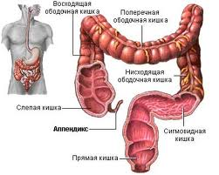
ТОЛСТАЯ КИШКА

Slide 10
ПИЩЕВАРИТЕЛЬНЫЕ ЖЕЛЕЗЫ
Они выделяют пищеварительные соки, которые переваривают пищу, превращают сложные питательные вещества в более простые и растворимые в воде.
К пищеварительным железам относятся слюнные железы, микроскопические железы желудка и кишечника, поджелудочная железа и печень, выделяющая желчь.

Slide 11
ВЫВОДЫ:
Пищеварением называется процесс превращения питательных веществ в простые растворимые соединения, которые легко всасываются в кровь и лимфу.
Систему органов пищеварения образуют пищеварительный канал и пищеварительные железы. Дыхательные и пищеварительные пути пересекаются в глотке.
Переваривание пищи происходит в ротовой полости, желудке, тонкой кишке. В тонкой кишке происходит всасывание питательных веществ в кровь и лимфу. В толстой кишке завершается всасывание воды и образование каловых масс, которые удаляются через прямую кишку.

Slide 12
Источники:
http://www.startsmile.ru/reference/glossary/41592/
http://www.gastroscan.ru
Биология: 8 класс: учебник / А.Г.Драгомилов, Р.Д.Маш – М.: Вентана-Граф, 2011г, с.125-128

